Slide 1
TRƯỜNG TIỂU HỌC LAM SƠN
Môn: Tin học
Khối 3
Giáo viên: Vũ Văn Kỷ

Slide 2
BÀI 5: BẢO VỆ SỨC KHỎE KHI DÙNG MÁY TÍNH
(Sgk/15)

Slide 3
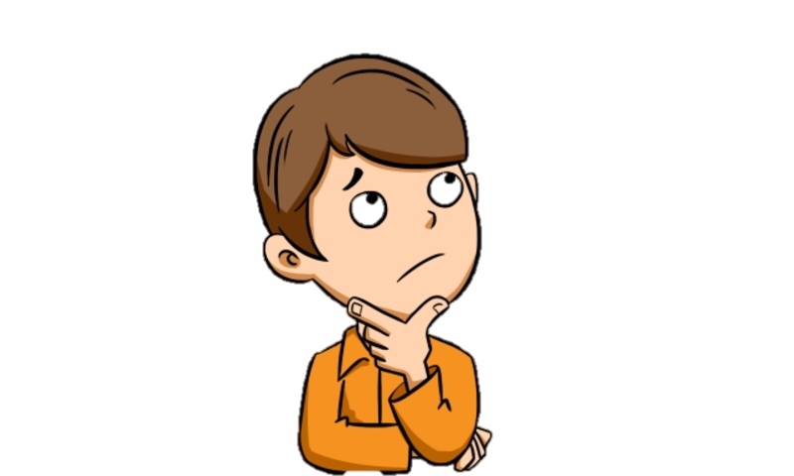
Trả lời:
Nhìn sát vào màn hình sẽ gây mỏi mắt. Nếu nhìn như vậy nhiều lần sẽ gây cận thị

Slide 6
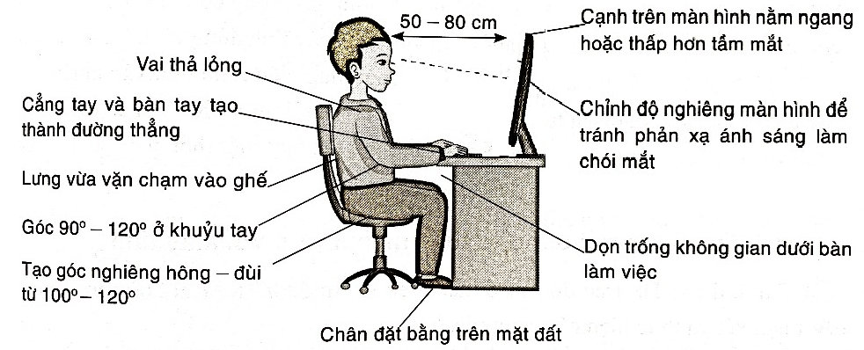
Tư thế ngồi đúng khi làm việc với máy tính

Slide 11
Thân ái chào tạm biệt!
Giáo viên: Vũ Văn Kỷ

